Slide 1
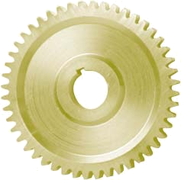


运 筹 学
Operations Research
主讲：刘向丽
lxlbxl@163.com

Slide 2
运筹学
Operations Research
* Operations Research（美国） 简称OR
直译为“作业研究”或“运作研究”
1957年我国的运筹学先驱从
“运筹帷幄之中，决胜千里之外”
这句古话中摘取“运筹”二字，
将O.R.译为运筹学。

Slide 3
§1.1 运筹学的定义及发展史
§1.2 运筹学特征及方法
§1.3 运筹学体系内容
§1.4 运筹学的应用领域

Slide 4
§1.1 运筹学的定义及发展史
为决策机构在对其控制下的业务活动进行决策时，提供一门量化为基础的科学方法。
或是一门应用科学，它广泛应用现有的科学技术知识和数学方法，解决实际中提出的专门问题，为决策者选择最优决策提供定量依据。
运筹学是一种给出问题坏的答案的艺术，否则的话，问题的结果会更坏。

Slide 5
运筹学的产生与发展
早期运筹学思想及例
运筹学名词使用是在1938年(英国解决雷达站同整个作 战系统的协调配合问题)
二战中美，英，加拿大等国用于战争
战后扩展到工业政府等部门
自60年代以来，由于计算机的应用运筹学得到了迅速的发展并开始普及

Slide 6
运筹学的历史
朴素的运筹思想：
    都江堰水利工程
战国时期（大约公元前250年）川西太守李冰父子主持修建。其目标是：利用岷江上游的水资源灌溉川西平原。追求的效益还有防洪与航运。其总体构思是系统思想的杰出运用。

Slide 7
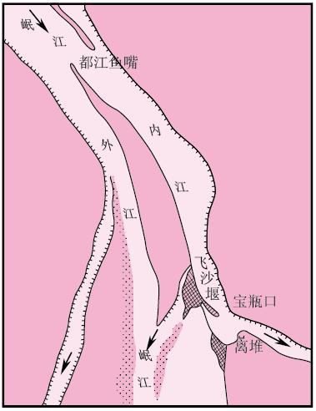

Slide 8
都江堰由三大工程及120多项配套工程组成：
1.“鱼嘴”岷江分水工程：将岷江水有控制地引入内江。
2.“飞沙堰”分洪排沙工程：将泥沙排入外江。
3.“宝瓶口”引水工程：除沙后的江水引入水网干道。
它们巧妙结合，完整而严密，相得益彰。两千多年来，这项工程一直发挥着巨大的效益，是我国最成功的水利工程。

Slide 9
    丁谓的皇宫修复工程
北宋年间，丁谓负责修复火毁的开封皇宫。他的施工方案是：先将工程皇宫前的一条大街挖成一条大沟，将大沟与汴水相通。使用挖出的土就地制砖，令与汴水相连形成的河道承担繁重的运输任务；修复工程完成后，实施大沟排水，并将原废墟物回填，修复成原来的大街。丁谓将取材、生产、运输及废墟物的处理用“一沟三用”巧妙地解决了。

Slide 10
    田忌赛马
齐王要与大臣田忌赛马，双方各出上、中、下马各一匹，对局三次，每次胜负1000金。田忌在好友、著名的军事谋略家孙膑的指导下，以以下安排：
齐王 上 中 下
田忌 下 上 中
最终净胜一局，赢得1000金。

Slide 11


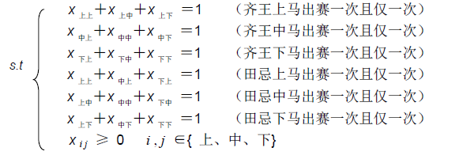
试写出数学模型：
设计变量：

Slide 12
运筹学的发展（国内）
1 1956年钱学森（系统工程专家）、许国志（数学家）从美国回来，刘源张（质量管理专家）从日本回来，周华章（经济学家、凯恩斯的学生）从英国回来。
1958年分别在中国科学院力学研究所、数学研究所成立了二个运筹学研究室。1960年二个运筹学研究室合并。
1970年华罗庚教授领导下在全国推广统筹法和优选法，取得显著成绩，在很多分枝领域达到了当时的国际水平。

Slide 13
4 1978年以前（文革期间）钱学森在七机部负责我国“两弹一星”的研究工作。
1978年以后钱学森认为应向社会推广，成立了中国军事运筹学会，1980年成立了中国运筹学会和中国系统工程学会。基本形成了自己的理论体系，并在各领域中得到广泛应用。
6 1962年管梅谷提出“中国邮路问题”。

Slide 14
§1.2 运筹学特征及方法
运筹学研究的特点
科学性
（1）它是在科学方法论的指导下通过一系列规范化步骤进行的；
（2）它是广泛利用多种学科的科学技术知识进行的研究。运筹学研究不仅仅涉及数学，还要涉及经济科学、系统科学、工程物理科学等其他学科。

Slide 15
运筹学研究的特点
实践性
运筹学以实际问题为分析对象，通过鉴别问题的性质、系统的目标以及系统内主要变量之间的关系，利用数学方法达到对系统进行最优化的目的。更为重要的是分析获得的结果要能被实践检验，并被用来指导实际系统的运行。

Slide 16
运筹学研究的特点
系统性
运筹学用系统的观点来分析一个组织（或系统），它着眼于整个系统而不是一个局部，通过协调各组成部分之间的关系和利害冲突，使整个系统达到最优状态。

Slide 17
运筹学研究的特点
综合性
运筹学研究是一种综合性的研究，它涉及问题的方方面面，应用多学科的知识，因此，要由一个各方面的专家组成的小组来完成。

Slide 18
运筹学是一门以数学为工具，寻求各种问题最优方案的学科，所以是一门优化科学；
运筹学研究问题的特点是从系统的观点出发，研究全局性的规划问题及综合优化规律，它是系统工程学的主要理论基础；
运筹学的应用具有多学科交叉的特点。要综合应用经济学、管理学、心理学、计算机科学、物理学、化学等学科的一些方法和知识；
运筹学强调的科学方法，其含义不单是某种研究方法的分散和偶然的应用，而是可用于整个一类问题上。

Slide 19
Scientific Approach
科学的方法
问题的确定
控制
分析问题
建立模型
软件求解
实施方案
确定解决方案
结果分析

Slide 20
步骤：
提出和形成问题。弄清问题的目标，可能的约束、问题的可控变量以及有关参数，搜集有关资料；
建立模型。把问题中可控变量、参数和目标及约束之间的关系用一定的模型表示出来；
求解。用各种手段将模型求解，所得解可以是最优解、次优解、满意解；
解的检验。检查求解步骤和程序有无错误，检查解是否反映现实问题；
解的实施。

Slide 21
运筹学的应用原则
合伙原则：应善于同各有关人员合作
催化原则：善于引导人们改变一些常规看法
互相渗透原则：多部门彼此渗透地考虑
独立原则：不应受某些特殊情况所左右
宽容原则：思路宽、方法多，不局限在某一特定方法上
平衡原则：考虑各种矛盾的平衡、关系的平衡

Slide 22
§1.3 运筹学体系内容
1、线性规划（Linear Programming）
2、整数规划（Integer Programming）
3、非线性规划（Nonlinear Programming）
4、多目标规划（Multi objective Programming）
5、动态规划（Dynamic Programming）
6、对策论（Games Theory）
7、决策论（Decision Analysis）
8、存储论（Inventory Control）
9、排队论（Queuing Theory）

Slide 23
10、图论（Graph Theory）
11、预测论（Forecast Theory）
12、其它
模拟、可靠性、质量控制、型论、可行性研究、统筹方法。可行性研究、统筹方法、投入产出分析等。

Slide 24
运筹学主要分支
解决方法 | 典型的办法
线性规划 目标规划 非线性规划 动态规划 网络分析 决策分析 库存模型 对策论 排队论 模 拟 | 在线性目标和约束条件间取得最优化结果 在相对立的目标间寻得妥协 在非线性目标和约束条件间取得最优化结果 多阶段决策问题 用各种活动和事件的网络排列来说明项目 比较其他决策的结果 把库存的成本降至最低 研究竞争与对抗问题 分析正在等待的队列的特点 对复杂的问题作动态观察

Slide 25
运筹学
解决的问题类型
问题
类型
典型的问题
预 测
财 务
人力资源
时序
资源配置
设备更新
库存控制
选 址
项目规划
排队问题
对产品的需求多大，需求类别如何，对利润有何影响?
需要多少资金，从何处得到资金，成本是多少?
需要多少员工，应具有什么技能，留用多长时间?
什么工作最重要，工作的顺序如何?
需要什么资源，资源是否短缺，怎样优先获得短缺的资源?
设备运转状况如何，可靠性如何，什么时候需要更新?
我们应保持多少库存，什么时候应再订货，再订多少?
运作的最佳场所在哪里，需要什么设施?
项目需要多长时间，哪些工作最重要，资源如何利用?
队列多长，提供多少个服务台，我们能提供什么水平的服务?

Slide 26
§1.4 运筹学的应用领域
科克和卢塞尔两位研究人员曾对240家公司发了调查表，其中105家公司有回复。他们统计出这些公司使用计量方法的百分比如下所示：
1、线性规划为95%。
2、存货控制模型为90.7%。
3、网络计划技术为90.7%。
4、运输模型为75.3%。
5、马尔柯夫分析为43.1%。

Slide 27
Many real world examples
许多实际问题举例

Slide 28
对策问题1：囚徒困境
囚B 囚A | 坦白 | 抵赖
坦白 | -8，-8 | 0，-10
抵赖 | -10，0 | -1，-1

Slide 29


对策问题 2：追逃问题
V=4
猫不会游泳
湖
R
V=1
老鼠能否逃出湖面？

Slide 30
例1
销地 产地 | B₁ | B₂ | B₃ | B₄ | 产量
A₁ |  |  |  |  | 16
A₂ |  |  |  |  | 10
A₃ |  |  |  |  | 22
销量 | 8 | 14 | 12 | 14 | 48
4
12
4
11
2
10
3
9
8
5
11
6
问：如何调运，使总运费最低？

Slide 31
一、指派问题的数学模型
例、有四项任务需分派给甲、乙、丙、丁四个人去做，这四个人都能承担上述四项任务，但完成各项任务所需时间如下表所示。问应如何分派任务可使完成任务的总工时最少？
任务人员 | A | B | C | D
甲 | 9 | 17 | 16 | 7
乙 | 12 | 7 | 14 | 16
丙 | 8 | 17 | 14 | 17
丁 | 7 | 9 | 11 | 9

Slide 32
一、指派问题的数学模型
例、有四项任务需分派给甲、乙、丙、丁四个人去做，这四个人都能承担上述四项任务，但完成各项任务所需时间如下表所示。问应如何分派任务可使完成任务的总工时最少？
任务人员 | A | B | C | D
甲 | 9 | 17 | 16 | 7
乙 | 12 | 7 | 14 | 16
丙 | 8 | 17 | 14 | 17
丁 | 7 | 9 | 11 | 9

Slide 33
例4
某开发公司拟为一企业承包新产品的研制与开发任务，但为得到合同必须参加投标（投标费不退）。已知
投标费——4万元
中标的可能性——40％
若中标，有两种研发方法：
方法1：费用26万元，成功可能性80％
方法2：费用16万元，成功可能性50％
如果研发成功，该公司可得到60万元；但研发失败，要赔偿10万元。
问 : (1)是否要投标？
(2)若中标，采用哪种方法开发？

Slide 34
第一章的基础知识
复习下列知识：
线性代数的有关概念：向量与矩阵的运算、向量的线性相关和线性无关，矩阵的秩，正定、半正定矩阵，线性空间等；
集合的有关概念：开集、闭集，集合运算，内点、边界点等。

